Slide 1
Növény- és talajkondicionáló készítmények engedélyezése
Olasz Zsuzsa
2013. január 7.

Slide 2
Sikerekben gazdag, egészségben eltöltött
boldog új évet
kívánok!

Slide 3
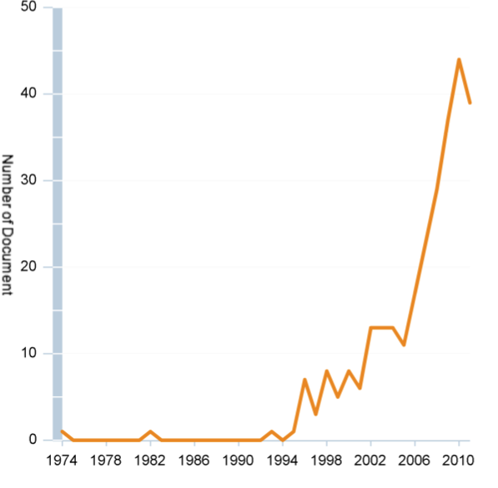
A biostimulánsokkakl kapcsolatos szakirodalmi hivatkozások évenkénti megoszlása 1974-től a Scopus tudományos adatbázisban (19000 db címszó)
(Prof. Patrick du Jardin, Report on Biostimulants, January 2012)

Slide 4
Növény- és talajkondicionáló készítmények
helyük a termésnövelő anyagok között
fogalom meghatározások
hatóanyag típusaik, hatásmechanizmusuk
határesetek
forgalomba hozataluk hazai engedélyezése
uniós fejlemények

Slide 5
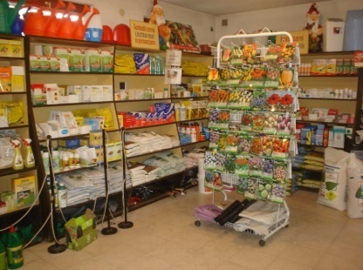
Termésnövelő anyagok
a növények tápanyagellátását szolgáló vagy a talajok tápanyag-szolgáltató képességét, termőképességét befolyásoló (kivéve a víz, a szén-dioxid és az adalékanyag nélküli, kezeletlen istállótrágya),
természetes eredetű vagy fizikai, kémiai, biológiai, illetve egyéb mesterséges úton előállított anyagok, valamint ezek kereskedelmi céllal összeállított kombinációja
.

Slide 6
Termésnövelő anyagok
EK műtrágyák
Engedélyköteles termésnövelő anyagok
Engedélyköteles műtrágyák
Engedélyköteles szerves trágyák
Ásványi trágyák
Komposztok, gilisztahumuszok
Talajjavító anyagok
Mikrobiológiai készítmények
Növény- és talajkondicionáló anyagok
Termesztő közegek

Slide 7


EK műtrágyák
  Bejelentési kötelezettség
  Ellenőrzés
Engedélyköteles termésnövelő anyagok
  Engedélyezés
  Ellenőrzés

Slide 8
Hazai fogalom meghatározások
Első jogszabályi említés: 2000. Ntv.: Növénykondicionáló szer: a növényi anyagcserét befolyásoló, nem tápanyagjellegű anyagok.
Növénykondicionáló készítmény: a növények fejlődésére, terméshozamára és általános állapotára kedvezően ható, szerves vagy szervetlen anyagokból előállított készítmény, amely a növényi életfolyamatokra elsődlegesen a tápanyag-forgalom befolyásolásán keresztül hat. (36/2006. FVM r.)
Talajkondicionáló készítmény: a talaj fizikai, kémiai, illetve biológiai tulajdonságaira kedvezően ható, iparilag előállított termésnövelő anyag.(8/2001. FVM r. majd a 36/2006. FVM r.)
Notes:
Német trágya törvényből ered
Uniós csatlakozás után kicsit módosítottuk, hogy ne hasonlítson a növényvédő szerek között található növekedésszabályozók definíciójához

Slide 9
Uniós fogalom meghatározások: vonatkozó részek
Növényvédő szerek
91/414/EGK irányelv (hatály)
b) nem tápanyagként (pl. növekedés-szabályozóként) hatva befolyásolják a növények életfolyamatait;
1107/2009/EK Rendelet (hatály)
b) a növények élettani folyamatainak befolyásolása, mint például a növekedést befolyásoló anyagok, kivéve a tápanyagokat;
Műtrágya: 2003/2003/EK Rendelet (fogalom)
a) „Műtrágya”: olyan anyag, amelynek elsődleges feladata növények tápanyagokkal való ellátása.

Slide 10
Prof. Patrick du Jardin javaslata a fogalom meghatározására
  A biostimulánsok olyan anyagok vagy keverékek,
  a tápanyagok és a növényvédő szerek kivételével - ,
  amelyekkel a növényeket, a vetőmagokat vagy a talajokat kezelve, oly módon hatnak a növények fiziológiai folyamataira, hogy előnyösen befolyásolják a növények növekedését, fejlődését és az abiotikus és biotikus stressztűrő képességét.
A biostimulánsok tulajdonképpen „növénykondicionálók”, amelyek a tápanyagforgalmat a trágyaféleségektől eltérő, a növények biotikus stressztűrő képességét (a növényi kártevőkkel és betegségekkel szembeni ellenálló képességét) pedig a növényvédő szerektől eltérő módon befolyásolják.
Notes:
A biostimulánsok szinonimájaként a növénykondicionáló fogalmat határozza meg

Slide 11
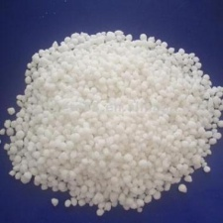
Hatásmechanizmus
Alkalmazás
talajban, termesztő közegben
növényre, magra
Hatásuk sokféle additív és szinergikus hatás összessége
módosítják a növények fiziológiai folyamatait
javítják a stressztűrőképességüket
Hatásuk különbözik
Trágyaféleségektől
növényvédő szerektől

Slide 12

Hatóanyag típusok
Növénykondicionáló készítmények
aminósavak (növényi vagy állati eredetűek)
humuszanyagok (huminsavak, fulvósavak, humátok): dudari szénből, gilisztahumuszból, tőzegből kivonva
algakivonatok
vitaminok,
olajok – pl. levélfény
gyógynövénykivonatok (csalán, szappanfű…)
illóolajok (citrusfélék, fenyőfélék…)
ipari melléktermékek: pl. malátakivonat, poliszacharidok
És még számtalan más alapanyagból számtalan más vegyület

Slide 13
Hatóanyag típusok – hatásmechanizmusuk
Növénykondicionáló készítmények
aminósavak, hidrolizált fehérjék, poliaminok:
- növény- és magkezelés, talajkezelés
- serkentik a sejtben elsősorban a N anyagcsere folyamatokat
- stimulálják az enzimek tevékenységét,
- javítják a N trágyázás hatékonyságát,
- a stressztűrést (prolin, hisztidin, glicin))
- a poliaminok serkentik a sejtosztódást, a sejtmegnyúlást (szállítószövetek) és az abiotikus (fagy, hő, só) stressztűrést,
- csökkentik a cseresznye repedést (triptofán)

Slide 14
Hatóanyag típusok – hatásmechanizmusuk
Növénykondicionáló készítmények
humusz anyagok: huminsavak, fulvósavak, humátok:
- növény- és talajkezelés
- serkentik:
- az anyagcserét (légzést, tápelem felvételt, sejtnövekedést),
- gyökérnövekedést, növényi növekedést ,
- biotikus és abiotikus stressztűrést

Slide 15
Hatóanyag típusok – hatásmechanizmusuk
Növénykondicionáló készítmények
algakivonatok: makro- és mikroelemek, poliszacharidok (alginát, laminarin), hormonok (auxin,citokinin), szerves nitrogénvegyületek (betain)
- növény- és talajkezelés
- a talajban a poliszacharidok gél formában növelik a talaj víz-visszatartó képességét, tápanyagmegkötő képességét,
- fokozzák a magvak csírázását, támogatják a tápanyag felvételt
- serkentik a gyökeresedést, növekedést, gyümölcskötődést és gyümölcs érést (hormonhatás)
növényi kivonatok
- csírázási erély növelése,
- virágzás, gyümölcskötődés fokozása, gyümölcsméret növelése

Slide 16
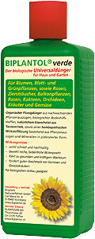
Homeopátiás készítmények

Slide 17
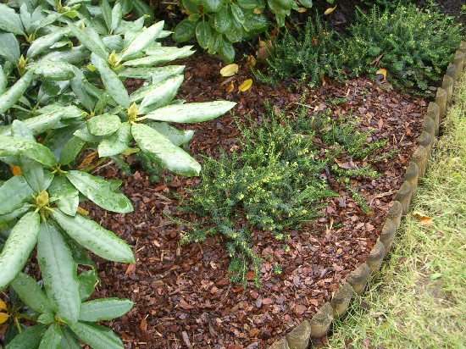

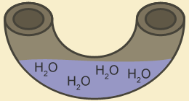
Hatóanyag típusok – hatásmechanizmusuk talajkondicionálók
talajtakarás
  nem engedélyköteles: fakéreg, agyaggolyók,
vízmegtartó képesség javítása
  engedélyköteles: poliakrilamidok, alginitből préselt csövecskék, expandált ásványi anyagok (pl. perlit)
  nem engedélyköteles: kiégetett agyagcsövecskék, agyag

Slide 18
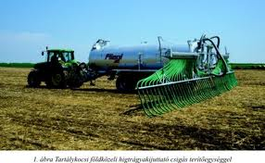
Hatóanyag típusok – hatásmechanizmusuk talajkondicionálók
talajlazítás , víz- és levegőháztartás
  - nem engedélyköteles: homok,
víz- és tápanyagmegkötő és szolgáltató képesség növelése, talajporozitás javítása
- engedélyköteles: huminsavak, humátok
- nem engedélyköteles: agyag

Slide 19


Határesetek
Termésnövelő anyagok
EK műtrágya
Növényvédő szer
Általános rendező elvként kimondható, hogy a besorolás alapja a felhasználás célja. Ha egy készítményt növényvédelmi célra használnak, akkor növényvédő szerként, ha valamely termésnövelő anyagra jellemző felhasználási célra szeretnék alkalmazni, akkor termésnövelő anyagként kell engedélyeztetni
Vas szulfát ?

Slide 20
„Határeset hatóanyagok”
- olajok (paraffin-és ásványolaj, neem olaj)
- gyógynövénykivonatok
- hidrogénperoxid
- 5-aminolevulinsav
ezüst kolloid
Bár nem ennek az előadásnak a témája, de
bizonyos mikrobiológiai készítmények
kalcium ciánamid
rézsók, vassók, kén

Slide 21
Európai Bizottság – SANCO határesetekről állásfoglalások
tagállamok, gyártók fordulhatnak állásfoglalásért
SANCO közzéteszi az állásfoglalások listáját
nem kötelező érvényű
sokszor nem is konzekvens: pl. Vágottvirág tartósító
    1998. PPP
    2004. differenciáltabb:
      Ha etilén inhibitorként működik és közvetlenül befolyásolja az élettani folyamatokat – PPP
      Ha a vízfelvételre a felületi feszültség befolyásolásán keresztül hat – nem PPP
      Ha a baktériumok növekedését gátolja a vízben – nem PPP, de biocid

Slide 22
Engedélyezés

Slide 23
A „hőskor” - hazai fejlesztések
a 80-as évek közepén indultak: műtrágyákhoz adagolva
- dudari szénből kinyert huminsavak, fulvósavak
  1989. Humix Universal levéltrágya
  1994. Humix permettrágya család, Fulmex universal
  A talajon keresztül is ható készítmények a 90-es évek elején jelentek meg: Huminit, Dudarit (talajkondicionálók)
- növényi kivonatok, aminósavak, cukrok, vitaminok , hormon
1984. Fitohorm termékek (hormonhatású vegyületek, aminósavak)
1986. Biofit (cukrok, gyanták, uronsavak, vitaminok, aminósavak)
1993. Depolor, Terrum pezsgőtabletta (hormonok)

Slide 24
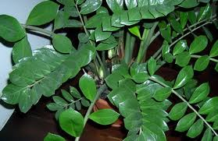
A „hőskor” - import
növénykondicionálók:
1981. Wuxal szuszpenziós műtrágyacsalád BVM gyártásában (aminósavak, hormonhatású vegyületek)
1993. Chrysal vágottvirág tartósítók (cukor, Al-szulfát)
1993. Chrysal levélfény
talajkondicionálók: poliakrilamid- vízháztartást javítók
  1989. Hidroplus, Agriplus
  1991. Víztartó kristály
  1991. Agrokondi
  1992. Viterra Planta Gél
  1994. Alcosorb

Slide 25
Az évente engedélyezett növény- és talajkondicionáló készítmények száma
(1996-2012 db)

Slide 26
Összes engedélyezett növény- és talajkondicionáló készítmény
(adott év 12. 31-én - db)
 | 1995 | 2005 | 2012
növénykondicionáló készítmények | 42 | 30 | 79
talajkondicionáló készítmények | 10 | 12 | 29
Notes:
1995-ben sok műtrágya tartalmazott bioaktív anyagokat, pl. Fitohorm termékcsalád, Humix termékcsalád, Biofit termékcsalád, Wuxal szuszpenziók
2005-re ezek döntő többségét EK műtrágyaként jelentették be, természetesen az EK műtrágyák nem tartalmazhatnak bioaktív anyagokat, mert abban az esetben nem EK műtrágyák, hanem növénykondicionálók -

Slide 27
1995. december 31-én a növény- és talajkondicionáló készítmények aránya az engedélyezett termésnövelő anyagokon belül (632 db)

Slide 28
2012. december 31-én a növény- és talajkondicionáló készítmények aránya az engedélyezett termésnövelő anyagokon belül (962 db)
Notes:
ok

Slide 29
Növény- és talajkondicionáló készítmények engedélyezésének hazai jogi szabályozása
2008. évi XLVI. törvény az élelmiszerláncról és hatósági felügyeletéről (a továbbiakban Éltv.)
A termésnövelő anyagok engedélyezéséről, tárolásáról, forgalmazásáról és felhasználásáról szóló 36/2006. (V. 18.) FVM rendelet (a továbbiakban R.)
2009. évi VII. törvény az Európai Közösség létrehozásáról szóló szerződésnek az áruk szabad áramlását biztosító rendelkezéseihez kapcsolódó kölcsönös elismerés alkalmazásáról
A közigazgatási hatósági eljárás és szolgáltatás általános szabályairól szóló 2004. évi CXL. törvény (a továbbiakban: Ket.)

Slide 30
Növény- és talajkondicionáló készítmények engedélyezésének uniós jogi szabályozása
Az EURÓPAI PARLAMENT és a TANÁCS 764/2008/EK RENDELETE (2008. július 9.) az egyes nemzeti műszaki szabályoknak a valamely másik tagállamban jogszerűen forgalmazott termékekre történő alkalmazására vonatkozó eljárások megállapításáról
Az EURÓPAI PARLAMENT és a TANÁCS 1069/2009/EK rendelete a nem emberi fogyasztásra szánt állati melléktermékekre és a belőlük származó termékekre vonatkozó egészségügyi szabályok megállapításáról és az 1774/2002/EK rendelet hatályon kívül helyezéséről

Slide 31
Növény- és talajkondicionáló készítmények engedélyezése
Az engedélyezés feltétele, hogy
a készítmények vizsgálatokkal, kísérletekkel alátámasztott kedvező hatást fejtsenek ki a talajra vagy a termesztett növényre,
és
előírásszerű, szakszerű alkalmazás során se okozzanak kedvezőtlen mellékhatást
  a növényre,
  a talajra,
  az ember és az állat egészségére,
  és ne jelentsenek megengedhetetlen veszélyt a környezetre és a természetre.

Slide 32
Engedélyezés szakaszai
Engedélyezést megelőző egyeztetés
Engedélyezést megelőző vizsgálatok
  R. 2. mellékletének terméktípusonkénti előírásai szerint
Engedélyezési eljárás

Slide 33

Engedélyezést megelőző egyeztetés
az adott készítmény besorolható-e a termésnövelő anyagok
közé, (lásd határesetek)
a termék alapanyagainak és felhasználási céljának megfelelően előírt vizsgálatok meghatározása, ugyanis a vizsgálatok egy részét kötelező elvégezni, de vannak olyan vizsgálatok is, amelyek a termék előállításhoz felhasznált alapanyagoktól függően válnak szükségessé,

Slide 34
Engedélyezést megelőző egyeztetés
ott ahol több terméktípus kombinálódik, valamennyi terméktípusra előírt analíziseket és kísérleteket el kell végeztetni,
a kérelmezőnek milyen előzetes vizsgálatok állnak már rendelkezésére, és azok a vizsgálatok mennyiben fogadhatók el fenti előírásoknak megfelelően a magyarországi engedélyezésében,
amennyiben a terméket az Európai Unió valamely tagállamában vagy Törökországban állítottak elő, illetve hoztak forgalomba, vagy az EGT-megállapodásban részes valamely EFTA-államban államban állítottak elő, az ott irányadó előírásoknak megfelelően, az engedélyezési eljárásban lehetőség van az áruk kölcsönös elismerésének alkalmazására,

Slide 35

Engedélyezést megelőző vizsgálatok
Fizikai, kémiai vizsgálat 3 x 1 kg vagy liter mintából
Toxikus elemek vizsgálata 3 x 1 kg vagy liter mintából.
Szerves szennyezők vizsgálata 3 x 1 kg vagy liter mintából
Csírázásgátló és gyomosító hatás, valamint növénypatogén kórokozóktól és kártevőktől való mentesség vizsgálata 4 x 3 kg mintából.
Biológiai hatás vizsgálata
Higiénés mikrobiológiai vizsgálat 3 x 0,5 kg vagy liter mintából
A termék előállításhoz felhasznált alapanyagok
minőségétől függően elrendelhető további vizsgálatok

Slide 36
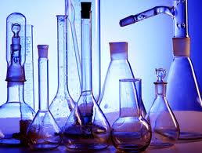
Laboratóriumi vizsgálatok
A növénykondicionáló készítmények, pl. egy
növénykivonat hatóanyag tartalma sokszor nem
pontosan definiálható, így itt a fizikai paraméterek, esetlegesen a tápelem tartalom vizsgálata szükséges.
A talajkondicionáló anyagoknál a fizikai paramétereken kívül
pl. a vízmegkötő képességet szükséges vizsgálni.
A toxikus elemek vizsgálata minden esetben kötelező.
A humánpatogén károsítók vizsgálata csak a szerves alapanyagokat tartalmazó termékek
esetében előírás.
Szerves szennyezőket csak a hulladékot
is tartalmazó termékek esetében kell
vizsgáltatni.
Notes:
Szintén az előzetes egyeztetéseknél szükséges tisztázni, hogy az alapanyagoktól függően milyen vizsgálatokra van szükség.

Slide 37
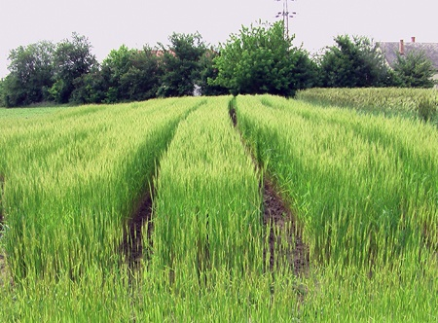
Biológiai hatékonyságot igazoló vizsgálatok
Talajkondicionáló készítmények esetében talajtípusonként
legalább 2-4 szabadföldön vagy tenyészedényben végzett vizsgálat szükséges
Növénykondicionáló készítmények esetében külön jogszabályban meghatá-rozott kultúracsoportonként 3-6 szabadföldi vagy zárt termesztő berendezésben végzett vizsgálat szükséges, de a szabadföldi vizsgálatok a nem növényspecifi-kus készítmények esetében tenyészedényes vizsgálatokkal, a kultúracsoporton-ként végzett vizsgálatok művelési áganként végzett vizsgálatokkal helyettesíthetők.
    szántóföld,
    zöldség,
    gyümölcs, szőlő,
    dísznövény,
    erdő, közterület,
    egyéb.
Notes:
A vizsgálatoknál legalább 6 ismétléssel dolgozunk, minden esetben van kezeletlen kontroll, standard kontroll és a vizsgált készítmény legalább 2 dózisa. Az értékeléseknél a kérelmező által megadott felhasználási cél illetve a biológiai aktivitás megvalósulását értékeljük. Az eredményeket minden esetben varianciaanalízissel is értékeljük.
l

Slide 38
Ki végezheti a vizsgálatokat?
Laboratóriumi vizsgálatok:
  Adott vizsgálatokra akkreditált magyarországi
  vagy EGT megállapodásban részes állam laboratóriumai.
  Biológiai hatékonyságot igazoló vizsgálatok
  Helyes Kísérleti Gyakorlatról szóló, az EPPO által kiadott módszertan betartásával.
  az engedélyező hatóság vagy EGT megállapodásban részes állam hatósága, vagy e szakterületre akkreditált szervezet (GEP).
  Más EGT megállapodásban részes államban végzett vizsgálatok közül azok fogadhatók el, amelyeket a magyarországi vagy a készítmény alkalmazása szempontjából magyarországihoz hasonlónak tekinthető agroökológiai (éghajlati, mezőgazdasági, környezeti és talaj) és növény-egészségügyi viszonyok mellett végeztek.

Slide 39
Engedélyezési eljárás
  Engedélyező hatóság: NÉBIH
  Kérelemre indul
    R. 1. melléklete szerinti engedélykérelem
    Vizsgálati jelentések
  Engedélyezési eljárási díj
  Értékelés maximum 6 hónap
  Engedély érvényessége 10 év
  Kérelmező lehet
    a gyártó
    a gyártó hozzájárulása alapján bármely természetes vagy jogi személy, vagy jogi személyiséggel nem rendelkező gazdálkodó szervezet

Slide 40
Az engedély megadásának feltétele: értékelés
A készítmények a dokumentáció értékelése során megfelel:
a kérelemben megjelölt felhasználási célnak,
  biológiai hatás vizsgálata
  hatóanyag tartalom vizsgálata
előírásszerű, szakszerű alkalmazás során sem okoz kedvezőtlen mellékhatást a növényre, a talajra, az ember és az állat egészségére, és ne jelentsenek megengedhetetlen veszélyt a környezetre és a természetre,
  fitotoxikus hatás vizsgálata
  szerves szennyezők vizsgálata
  higiénés mikrobiológiai vizsgálat
  toxikus elemek vizsgálata

Slide 41

Áruk kölcsönös elismerésének különös szabályai
A 36/2006. FVM rendelet a 2009. VII. törvény és a 764/2008/EK rendelet hatálya alatt van
DE
Védelem egyenértékűség vizsgálata lehetséges
(EK Szerződés 28. 29. 30. cikkek)
  Emberi egészség és élet védelme
  Állatok és növények egészségének és életének védelme
  Környezet védelme
  Fogyasztó védelme

Slide 42
Lehetőségek a védelem egyenértékűség vizsgálata során
Hatóanyag tartalom, egyéb technikai jellegű előírások
NEM
DE
Higiénés mikrobiológiai vizsgálat (ember, állat)
Csírázásgátló és gyomosító hatás vizsgálata (növény)
Toxikus elem vizsgálat (ember, állat, növény, környezet)
Szerves szennyezők vizsgálata (ember, állat, növény, környezet)
Biológiai hatékonyság vizsgálata (fogyasztó)

Slide 43
Eljárási gyakorlat a védelem egyenértékűség vizsgálata során
Adott tagállam vonatkozó jogszabálya + „határozat” magyar nyelven
  A jogszabály egyenértékűségének vizsgálata az előzőek szerint
Adott tagállam vonatkozó jogszabálya, de nincs határozat
  Vizsgálatok – akkreditált laboratóriumok
Nincs jogszabály az adott tagállamban és nincs „határozat” sem
  Vizsgálatok – akkreditált laboratóriumok

Slide 44
Uniós fejlemények
Az áruk kölcsönös elismerése, bár EU rendeleti
szintre emelkedett/szigorodott a szabályozása
nem működik kielégítően
A Bizottság a nem harmonizált területek jogi szabályozására 4 ad-hoc munkacsoportot hozott létre az alábbi terméktípusok szabályozásának vonatkozásában:
  trágyaféleségek (szerves, szervetlen)
  meszező anyagok
  talajjavító anyagok
  termesztő közegek
  biostimulánsok

Slide 45
Munkacsoportok
munkacsoport: a szabályozás általános kereteinek
kidolgozása, az egyes trágya-féleségek kategóriáinak meghatározása és definiálása, a biztonsági követelmények megfogalmazása,
2. munkacsoport: minimális tápelem tartalom, termék összetétel, agronómiai hatékonyság követelményének meghatározása, adalékanyagokkal kapcsolatos követelmények kialakítása,
3. munkacsoport: szennyező anyagokkal, kockázatokkal kapcsolatos követelmények megállapítása, határértékek, vizsgálati módszerek kidolgozása,
4. munkacsoport: címkézéssel, ellenőrzéssel kapcsolatos követelmények megfogalmazása.

Slide 46
Biostimuláns harmonizáció
legösszetettebb termékcsoport,
harmonizációjuk igen nehéz,
még a definícióban sincs egyezség
EBIC (European Biostimulant Industry Consortium) – javaslata a fogalom meghatározására
A biostimulánsok - tápanyagtartalmukra való tekintet nélkül - olyan anyagokat, vegyületeket és/vagy mikroorganizmuso-kat tartalmaznak, amelyek a növények és a rizoszféra kezelésével elősegítik a növények fejlődését, javítják a kondíciójukat, növelik a termés mennyiségét és minőségét, és az életfolyamatok serkentésén keresztül fokozzák az abiotikus stressztűrést.
Notes:
Nem különböztetnek meg növény- és talajkondicionálókat, biostimuláns összefoglaló nevet használnak

Slide 47
Élelmiszerlánc és Állategészségügyi Állandó Bizottság,
Növényvédőszer-engedélyezési Jogszabályalkotó Szekció
2012. november 19-20-i üléséről készült jelentésből
A Bizottság termésnövelőkkel foglalkozó képviselője beszámolt a növényi biostimulánsok szabályozásáról.
Tervezik, hogy bizottsági szinten már 2013-ban elfogadják a jogszabály tervezetet, majd kb. 2 év szükséges a parlamenti és tanácsi jóváhagyáshoz.
A termésnövelőkkel kapcsolatos rendelkezés megújításával kapcsolatosan módosítják a 1107/2009/EK rendeletben a növényvédő szerek fogalmát.
Januári ülésen részletesebb tárgyalás lesz ezzel kapcsolatosan, ezért kérik, hogy az esetleges hozzászólásokat december végéig küldjék el a tagállamok.

Slide 48
Köszönöm a figyelmet!

